Slide 1
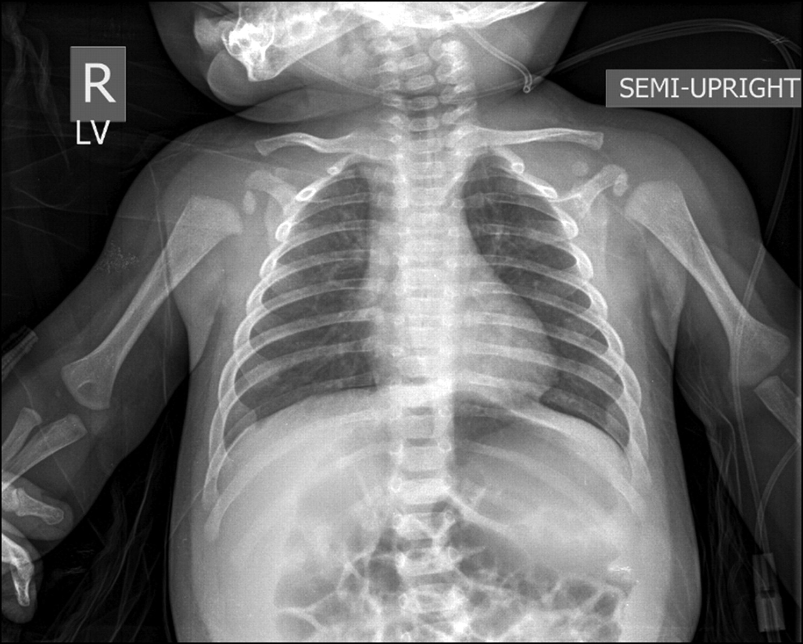
Вади розвитку легень, стравоходу, діафрагми

Slide 2
Зміст
Вступ
Вроджені вади легень
Вроджені діафрагмальні грижі
Атрезія стравоходу
Вроджені стравохідно-трахеальні нориці

Slide 3
Актуальність
Вади розвитку респіраторної системи,стравоходу та діафрагми об’єднують низку нозологій, які є потенційно летальними, загрожують життю дитини або супроводжуються тяжкою інвалідизацією вже у перші роки життя. Ця група вад є досить різнорідною, проте об’єднується розвитком респіраторного дистрес-синдрому зі складним та не до кінця вивченим патогенезом.
Точної статистики щодо поширеності вад розвитку респіраторної системи,стравоходу та діафрагми у дітей немає, що пов’язане з різнорідністю групи, рідкісністю окремих вад, недосконалим обліком причин смерті новонароджених та дітей раннього віку.
Несвоєчасна діагностика призводить до ускладнень та погіршення перспективи на успіх лікування. Певний відсоток дітей мають супутні вади розвитку інших органів, що вимагає їх діагностики та вибору тактики послідовного лікування. Складність діагностики, ранній вік дітей та високий ризик ускладнень з несприятливими наслідками зумовлюють актуальність даної теми.

Slide 4
Вроджені вади легень
наслідок порушень ембріонального розвитку. Причинами їх є спадкові та тератогенні фактори.
Класифікація з урахуванням ембріологічних, морфологічних та клінічних ознак
І. першу групу аномалій становлять зміни легень, які виникають в результаті порушення ембріогенезу всіх структур, що утворюють легені («великі вади»): (1) агенезія, (2) аплазія, (3) гіпоплазія, в тому числі полікістоз, (4) додаткові легені.
ІІ. Другу групу аномалій ста
новлять зміни бронхоепітеліального розгалуження на різних стадіях ембріогенезу: (1) трахеобронхомегалія, (2) стенози трахеї і бронхів, (3) дивертикули трахеї і бронхів, (4) бронхостравохідна нориця, (5) сепарація і транспозиція бронхів, (6) варіанти числа бронхів, (7) бронхолегеневі кісти, (8) дизонтогенетичні бронхоектази, (9) гамартохондроми.
ІІІ. В третій групі об’єднані аномалії розвитку судин: (1) малого кола кровообігу, (2) великого кола кровообігу, (3) гіпоплазія судин, аневризми, нориці, частка непарної вени, (4) аномалії лімфатичних судин.
ІV. Аномалії інших органів і тканин ембріонального періоду, що уражують легені: дермоідні кісти, тератоми, муковісцидоз.

Slide 5
Агенезія легені
вада розвитку, яка полягає у відсутності всіх структурних одиниць легенів: бронхів, судин, паренхіми. Діти з двосторонньою агенезією - нежиттєздатні і гинуть відразу після народження. Агенезія нагадує клініку тотального ателектазу легенів. Характеризується вираженими порушеннями дихання (тахіпное, задишка, ціаноз), виявленими відразу після народження дитини. При об'єктивному дослідженні знаходять тотальний зсув середостіння у бік патології, там же різке ослаблення дихання. При оглядовому рентгенологічному дослідженні виявляється гомогенне затінювання ураженої сторони із зсувом органів середостіння в сторону агенезії, вікарна емфізема здорової легені з утворенням “медіастинальної грижі” у верхніх відділах. Діагноз уточнюють за допомогою бронхоскопії, при якій відзначають відсутність головного бронха.

Slide 6
Гіпоплазія легені
є недорозвиненням всіх структурні одиниць. Проста гіпоплазія легені – рівномірне недорозвинення легені з редукцією бронхіолярного дерева. Клінічно виявляється кашлем з мокротою, задишка при фізичному навантаженні, рецидивуюча інфекція і пневмонія. При рентгенологічному дослідженні – зменшення легеневого поля, зсув органів середостіння на сторону гіпоплазії, високе стояння куполу діафрагми. Бронхографія виявляє зменшення числа бронхіальних розгалужень, їх стоншування і деформацію. Кістозна гіпоплазія легені характеризується недорозвиненням респіраторного відділу з формуванням множинних кістоподібних розширень. У клінічній картині превалює хронічні рецидивуючі пневмонії. Бронхографія виявляє множинні тонкостінні порожнини різного діаметру.

Slide 7
Гостра вроджена лобарна емфізема
емфізема характеризується різким збільшенням об'єму однієї з часток легені унаслідок її перерозтяжіння. Етіологічно виникнення природженої лобарної емфіземи обумовлене недорозвиненням окремих структурних елементів легені. У основі їх лежить: аплазія гладких м'язів, термінальних і респіраторних бронхів, локальна легенева гіпоплазія унаслідок зменшеного числа бронхіальних гілок, приводить до надмірного перерозтягнення частки легені, а недорозвинення альвеолярних перегородок приводить до збільшення ацинуса. Порушення дренажної функції бронхів приводить до формування клапанного механізму типу “повітряної пастки” і надмірному перерозтягнення частки легені.

Slide 8
Вроджені діафрагмальні грижі
Вроджені діафрагмальні грижі - пе­реміщення органів черевної порожнини у грудну клітину через вроджений дефект у діафрагмі. Вада формується на 4 тижні розви­тку ембріона при утворенні закладки пе­ретинки між перикардіальною порожни­ною та черевною порожниною зародка. Зупинка розвитку окремих м'язів у пев­них ділянках діафрагми призводить до розвитку гриж із грижовим мішком, стін­ки якого складаються з серозних оболо­нок - черевного та плеврального лист­ків.
Вроджена задньо-латеральна діафрагмальна кила (кила Богдалека)

Slide 9
Класифікація
За походженням і локалізацією діафрагмальні грижі поділяються наступним чином
1. Вроджені діафрагмальні грижі:
· діафрагмально-плевральні (справжні та несправжні);
· парастернальні (справжні);
· френоперикардіальні (справжні);
· грижі стравохідного отвору (справжні).
2. Набуті грижі - травматичні (несправжні).
Найчастіше у дітей зустрічаються діафрагмально-плевральні грижі, а також грижі стравохідного отвору діафрагми.

Slide 10
Клінічна картина
У клінічних проявах діафрагмальних гриж можна виділити два симптомокомплекси:
· Серцево-легеневі порушення, що су­проводжуються синдромом внутрігрудної напруги - при діафрагмально-плевральних грижах.
· Шлунково-стравохідний рефлюкс -при грижах стравохідного отвору діа­фрагми.
При значному об'ємі органів, що перемістилися у грудну клітку, клінічні про­яви дихальної недостатності виявляються рано.
Після народження чи на протязі кіль­кох годин розвивається задишка, ціаноз. Гостра дихальна недостатність швидко прогресує. При огляді звертає на себе увагу асиметрія грудної клітки (з випи­нанням на стороні ураження) та запалий живіт. Інколи аускультативно у грудній клітці на стороні ураження можна вислу­хати перистальтичні шуми.
При грижах невеликого розміру клі­нічна симптоматика не дуже виражена.
При грижах стравохідного отвору ді­афрагми клінічні прояви пов'язані з пору­шенням функції кардії шлунка і проявля­ються у вигляді шлунково-стравохідного рефлюксу (рефлюкс-езофагіт).

Slide 11
Діагностика
повинна проводитись ще при пренаталь­ному обстеженні плоду по УЗД (наявність кишкових петель чи інших органів - шлунок, селезінка, печінка, що зміщені у грудну порожнину плоду).
При постнатальному обстеженні найважливіше значення має рентгенологічний метод дослідження.
На оглядовій рентгенограмі грудної клітки у випадку діафрагмально-плевральних гриж у грудній порожнині спостерігаються петлі кишечнику у вигляді плямистого малюнку з ділянками знач­ного просвітління (газ у кишечнику).

Slide 12
Діагностика
При контрастуванні шлунково-кишкового тракту барієвою сумішшю - контрастна маса заповнює ділянки кишечнику у грудній порожнині.
Рентгенологічна картина гриж стра­вохідного отвору діафрагми залежить від їх форми. При параезофагеальних грижах - у грудній порожнині виявляється утворення з рівнем рідини, при цьому газовий пухир шлунка у черевній порожнині - зменшений або відсутній. Контрастне дослідження виявляє шлунок у вигляді пісочного годинника, верхній відділ якого спостерігається у грудній, а нижній - у черевній порожнині.
При УЗД можна виявити зміщення органів черевної порожнини (зокрема печінки) у плевральну порожнину

Slide 13
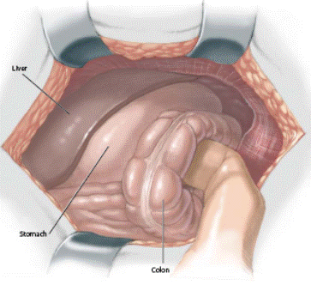
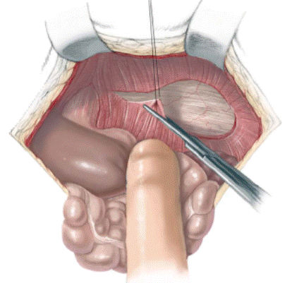
Лікування
Лікування діафрагмальних гриж - оперативне з тривалою (але не більше 24-48 годин) передопераційною підготовкою.
Принципи оперативного лікування полягають у переміщенні органів черевної порожнини з грудної клітки у черевну порожнину, ушиванні або пластиці дефекту діафрагми при несправжніх грижах та пластиці дефекту - при справжніх (можливо з використанням пластичних матеріалів). У післяопераційному періоді дитина повинна знаходитись на пролонгованій штучній вентиляції легенів. Несприятливі наслідки після оперативного втручання можуть бути у 30-50 % дітей.

Slide 14
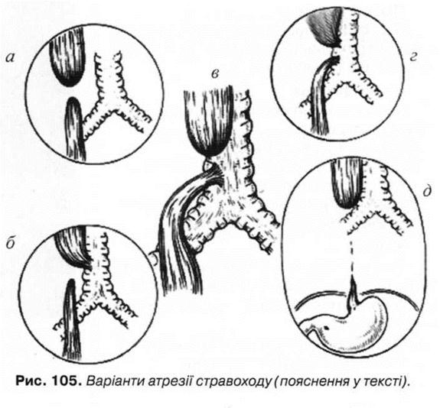
Атрезія стравоходу
Вада розвитку, при якій стравохід має вигляд двох мішкоподібних утворень, сполучених відповідно з глоткою та шлунком.
Можливі наступні варіанти атрезії стравоходу:
Обидва кінці атрезованого стравоходу сліпі (а).
Оральний кінець стравоходу сполу­чається з трахеєю, абдомінальний кінець - сліпий (б).
Оральний кінець стравоходу - сліпий, абдомінальний кінець відкривається у тра­хею (в).
Оральний та абдомінальний кінці страво­ходу сполучаються з трахеєю (г).
Обидва кінці атрезованого стравоходу сліпі з великим діастазом між ними (д).

Slide 15
Клінічна картина
Основним клінічним симптомом атрезії стравоходу у перші години після народження дитини є пінисті виділення з рота. Після відсмоктування вмісту ротоглотки вони скоро з'являються знову. При аспірації слизу у дитини виникають приступи ціанозу та задухи. У легенях внаслідок розвитку аспіраційної пневмонії вислуховуються
різнокаліберні хрипи.

Slide 16
Діагностика
Діагностика атрезії стравоходу у но­вонароджених починається з пологового залу і ґрунтується не тільки на клінічній симптоматиці, але й на діагностичних прийомах, до яких належать:
Катетеризація стравоходу через ніс тонким рентгеноконтрастним катете­ром із заокругленим кінцем. При атре­зії стравоходу- катетер, пройшовши на глибину біля 6 сантиметрів, утикається в сліпий кінець стравоходу або, завертаючись, виходить через ніс дитини.
"Проба елефанта" (англ. elephant-слон) - повітря, введене через зонд у сліпий кінець стравоходу, з шумом виходить із носа.

Slide 17
Рентгенологічні критерії
а) безконтрастна - при атрезії рентгеноконтрастний катетер чітко видний у сліпому відрізку стравоходу. Наявність повітря у шлунку та кишечнику вказує на норицю між трахеєю та абдомінальним кінцем стравоходу

Slide 18
Рентгенологічні критерії
б) контрастна (контрастування введеного зонда водорозчинними контрастними засобами) – при атрезії чітко видно сліпий кінець стравоходу, при наявності нориць-затікання контрасту у трахею.

Slide 19
Лікування
Атрезія стравоходу - безумовне показання до раннього оперативного лікування.
Застосовують наступні види оперативного лікування:
Розділення стравохідно-трахеальної нориці та накладання прямого анастомозу між кінцями стравоходу.
При великому діастазі кінців стравоходу - накладання езофагостоми та гастростоми. Потім, у віці від 2-3 мі­сяців до 3 років, - пластика стравоходу товстокишковим трансплантатом.

Slide 20
Вроджена стравохідно-трахеальна нориця
- вроджене сполучення між стра­воходом і трахеєю.
Класифікація
Виділяють три види стравохідно-трахеальних нориць:
· нориця вузька і довга;
· нориця коротка і широка (найбільш поширений вид);
· відсутність розділу між стравоходом і трахеєю на великому протязі.
Клініка
Вираженість симптомів у великій мірі залежить від діаметру нориці та кута її впадіння у трахею. Найбільш характерні симптоми:
· приступи кашлю та ціанозу, що виникають при годуванні дитини;
· часте виникнення пневмоній.

Slide 21
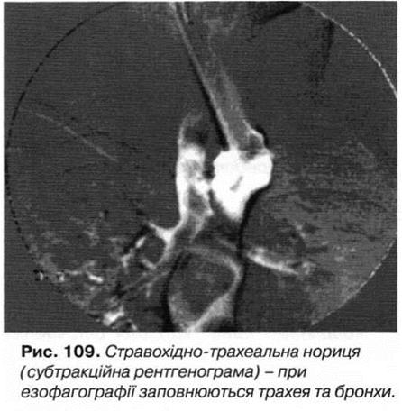
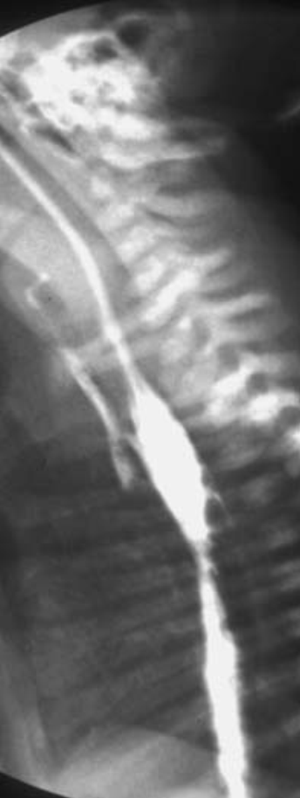
Діагностика
Контрастне ретгенологічне дослідження. Через зонд вводять водорозчинний контрастний засіб у стравохід - проникнення контрасту у трахею свідчить про наявність нориці
Н-тип трахео-
стравохідної нориці.

Slide 22
Лікування
Вибір методу оперативного втручання визначається формою атрезії та стану хворого. При найбільш частою формі атрезії з дистальною трахеостравохідною норицею у хворих з малим операційним ризиком (доношених, без поєднаних вад життєво важливих органів і симптомів внутрішньочерепної родової травми) доцільно починати з торакотомії, поділу трахеопіщеводного свища. Якщо діастаз між кінцями стравоходу не перевищує 1.5-2 см, то накладають прямий анастомоз. При великому діастазі відрізків стравоходу накладають шийну езофагіт і гастростому по Кадер. При не Свищева формах через значне діастази виконують операцію гастростомії і езофагостомія. У хворих з високим операційним ризиком оперативне втручання частіше починають з накладення подвійний гастростомії (перша - для годування через зонд, заведений у дванадцятипалу кишку, друга - для декомпресії шлунка і зменшення аспірації). Другий етап операції виконують після поліпшення стану, через 2-4 дні.

Slide 23
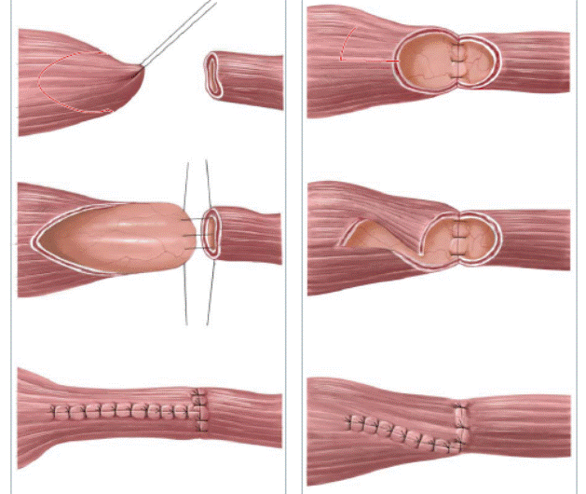
Методи хірургічної корекції
1. При ізольованій формі атрезії стравоходу без нориці, коли є значний діастаз та неможливо накласти прямий анастомоз, операція проводиться в 2-етапи.
Перший етап - накладання шийної езофагостоми і гастростоми, або подвійної езофагостоми.
Другий етап - повторна реторакотомія, дослідження орального і аборального кінця стравоходу та спроба накласти анастомоз «кінець-в-кінець» однорядним швом.
При неможливості накладання прямого анастомозу у 5-7 місячному віці виконується пластика стравоходу.
2. При атрезії стравоходу з норицями накладається первинний і відсрочений анастомоз.

